Slide 1

静态全局内存传递
CUDA

Slide 2
静态全局内存传递
数据传递
内存地址获取

Slide 3
数据传递
静态全局内存声明：__device__
主机代码不能直接访问静态全局内存
为静态全局内存赋值：cudaMemcpyToSymbol
获取静态全局内存值：cudaMemcpyFromSymbol

Slide 4
内存地址获取
静态全局内存只是GPU上内存块的符号，不能直接使用&获取其内存地址
获取GPU静态全局内存地址：cudaGetSymbolAddress

Slide 5
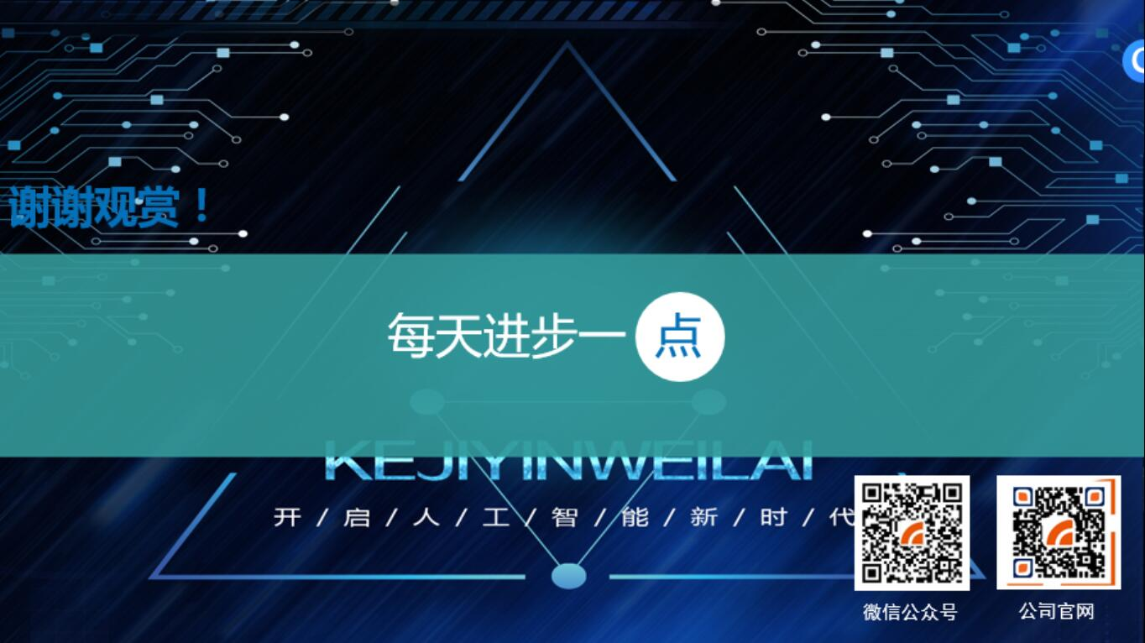
微信公众号
公司官网

